Slide 1
Desafios no desenvolvimento de e-infraestruturas sobre biodiversidade: a experiência do INCT Herbário Virtual
Dora Ann Lange Canhos (dora@cria.org.br)
CRIA – Centro de Referência em Informação Ambiental

Slide 2
Ciência Aberta: novas demandas para a comunicação
Modo de produção de conhecimento (Gibbons et al. 1994)
  Modo 1: disciplinar, resultados avaliados por pares, comunicado por meio de canais institucionais
  Foco na divulgação dos resultados
  Modo 2: resolução de problemas
    Envolvimento de diferentes atores na gênese do conhecimento (≠ disciplinas, especialidades, instituições, países, culturas, ...)
    Comunicação é crucial durante todo o processo
    Novas estruturas de governança
    Ciência objeto de discussão pública
    Necessidade de novos mecanismos de reconhecimento e valorização

Slide 3
Desafios …
Governança: de sistemas centralizados para trabalho em rede
Projeto vs longo prazo
Sustentabilidade (longo prazo)
Plataforma para compartilhar dados, informações, conhecimento e para interagir e construir novos conhecimentos
… e amigável (pessoas e máquinas)
E-infraestruturas não são somente importantes para apoiar a pesquisa, mas estão se tornando vitais para conduzir a pesquisa e para desenvolver e monitorar políticas e estratégias por públicos diversos

Slide 4
Infraestruturas locais
Foco na realidade e necessidade local
Promovem a organização e disseminação de dados
Fomentam o uso dos dados e ferramentas pelos provedores
Dados úteis e utilizáveis
Qualidade conhecida
Promovem o trabalho em rede
Exemplo: INCT Herbário Virtual da Flora e dos Fungos

Slide 5
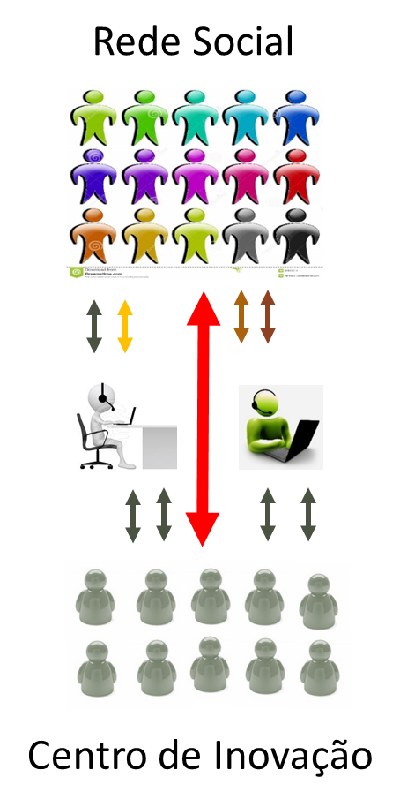

A importância das e-infraestruturas locais
Avanços em TIC
Interface de Busca
Banco de Dados

Slide 6
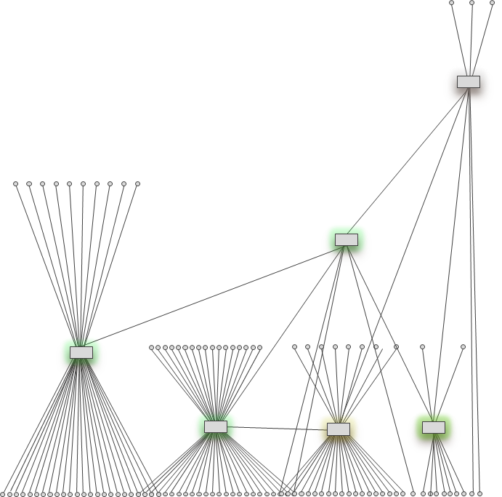
speciesLink e o INCT - Herbário Virtual
dados de ocorrência de espécies
imagens (vouchers, plantas vivas, pólen)
mapas, gráficos, sínteses, catálogos (dinâmico)
dados
imagens
mapas
modelagem de nicho ecológico
Interface de busca
Serviços Web
Banco de dados
Ferramentas
dados de ocorrência de espécies
Imagens
qualidade dos dados
indicadores
uso dos dados
Cibertaxonomia
Sistema de Anotação
Lacunas
BioGeo

Slide 7
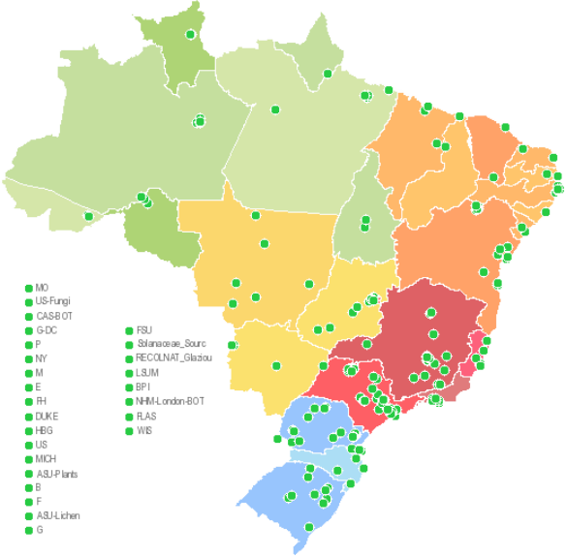
INCT – Herbário Virtual: provedores de dados
Instituições:
101 Universidades
27 Instituições de Pesquisa
5 Instituições Particulares
21 Instituições do Exterior

Slide 8
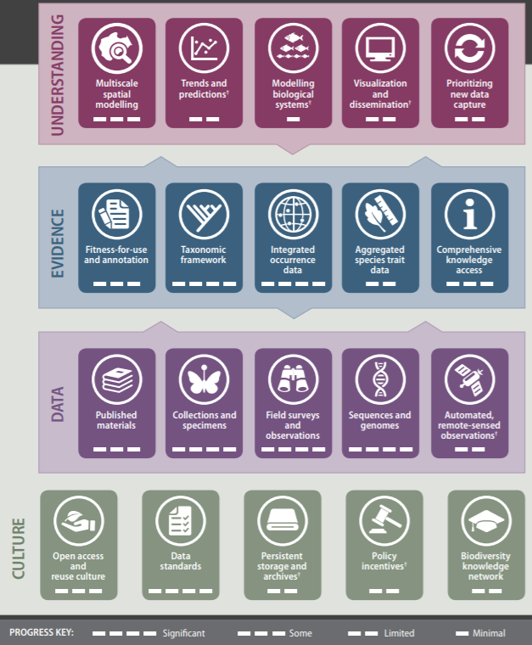
Global Biodiversity Informatics Outlook: Delivering Biodiversity
Knowledge in the Information Age - Agosto, 2017
doi.org/10.15468/6jxa-yb44

Slide 9
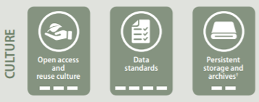
E-infraestrutura
Coleções
spLinker
COL
PostgreSQL
TapirLink
Darwin Core
Tapir
Interface de busca
spLinker
COL
MS-Excel
TapirLink
Darwin Core
speciesLink
Darwin Core
spLinker
Serviços web
Flora 2020
COL
Brahms
spLinker
TapirLink
Darwin Core
...
COL
Specify
spLinker
TapirLink
Darwin Core
TapirLink
Darwin Core
bioGeo
COL
microSICol
spLinker
TapirLink
Darwin Core
IPT
GBIF
6
SiBBr
COL
speciesBase
spLinker
TapirLink
Darwin Core
iDigBio
VertNet
Diferentes
campos e
software

Slide 10
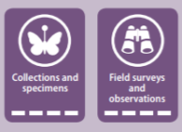
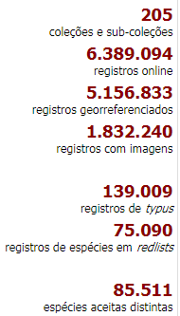
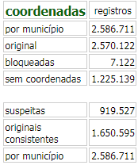
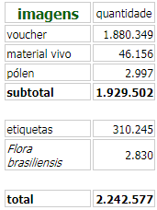
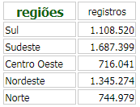
Números do INCT-Herbário Virtual: conteúdo
98% dados associados a um voucher

Slide 11
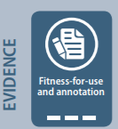
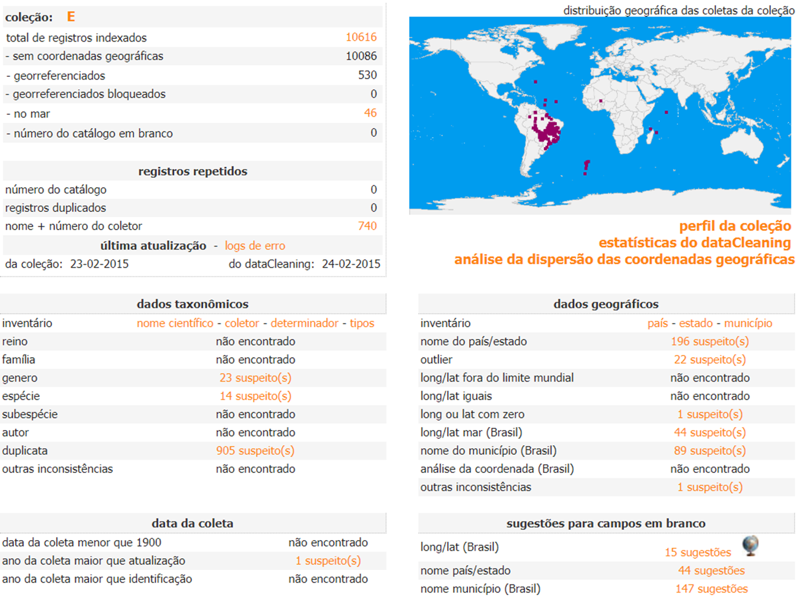
Relatório Data Cleaning

Slide 12
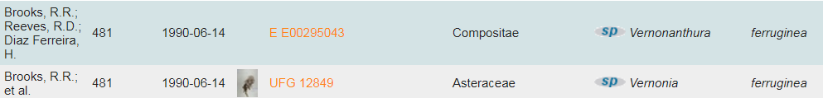
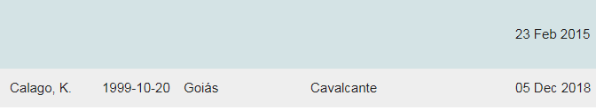
Data cleaning e duplicatas

Slide 13
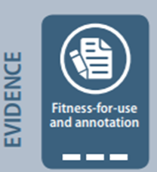
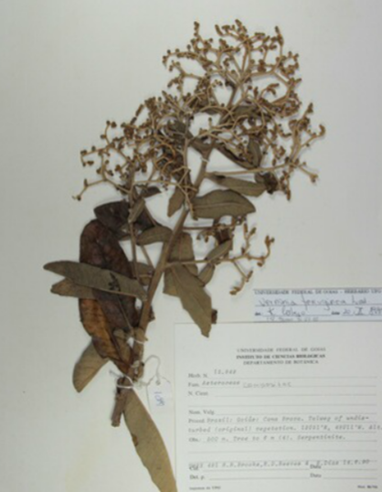
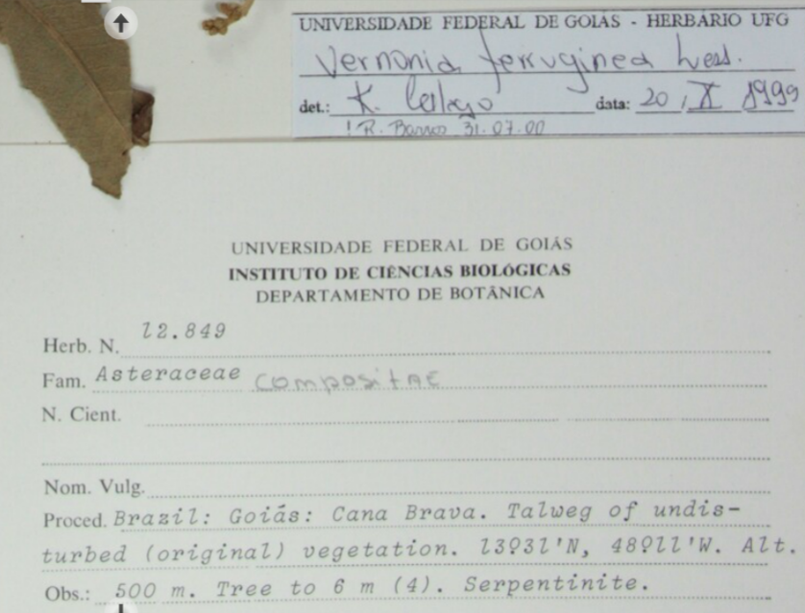
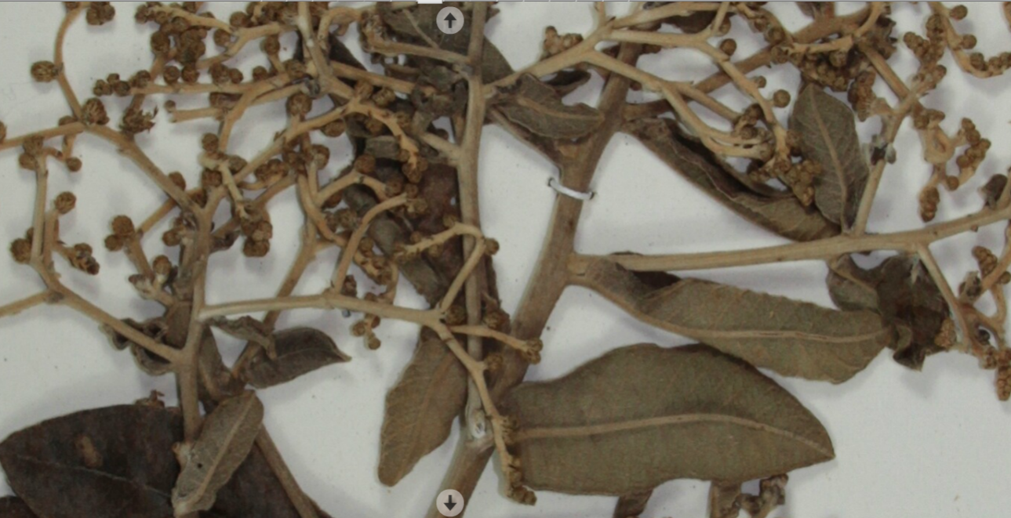

Slide 14
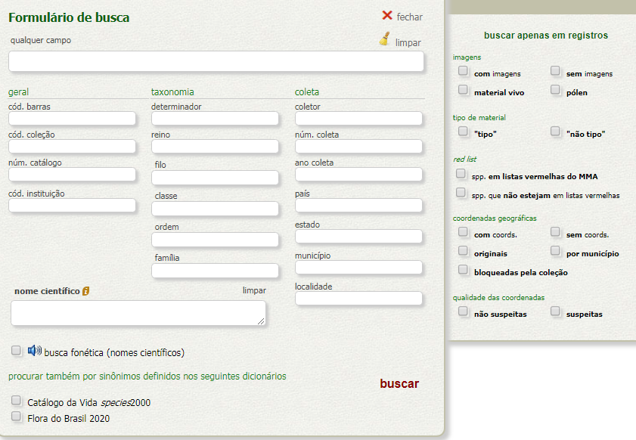
Possibilidade de buscar por campos em branco,
coordenadas suspeitas

Slide 15
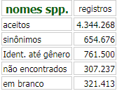
Interface de busca resumo indicando a qualidade dos dados

Slide 16
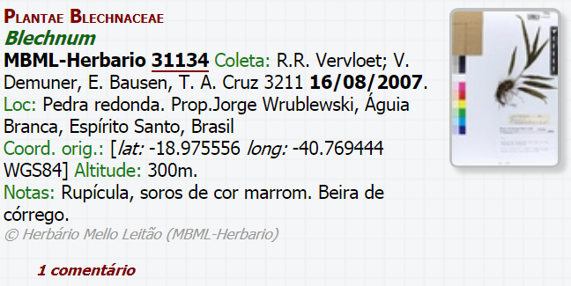
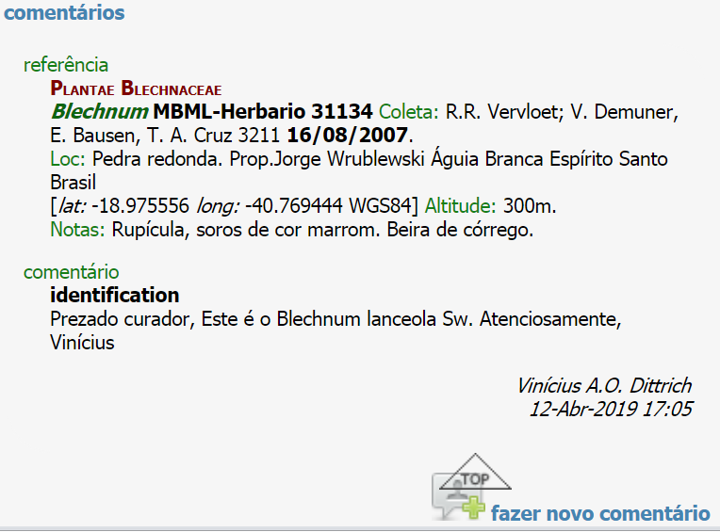
Comentário/Anotação

Slide 17
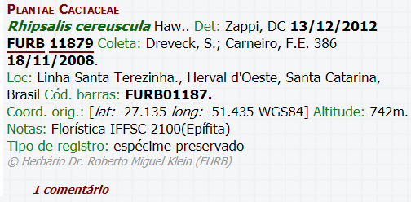
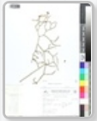
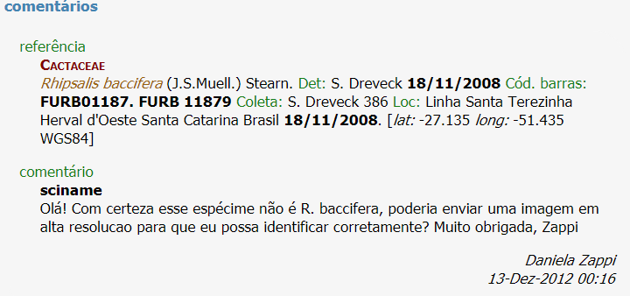

Slide 18
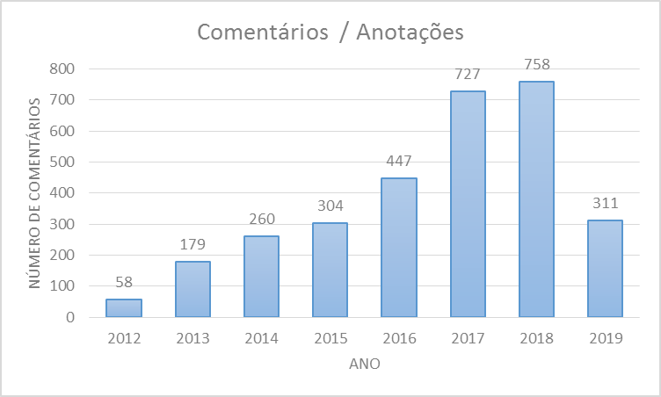
Comentários / Anotações

Slide 19
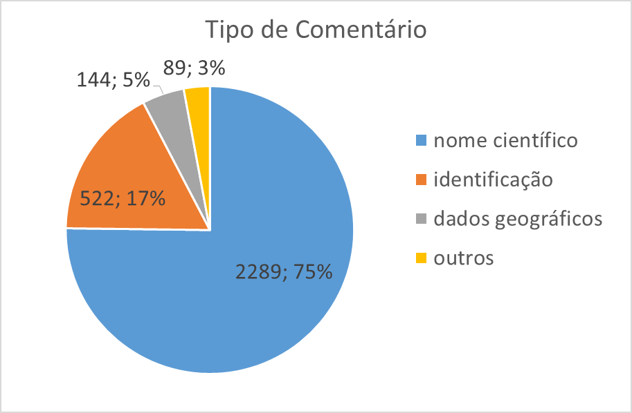
Comentários / Annotation

Slide 20
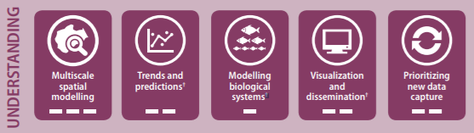
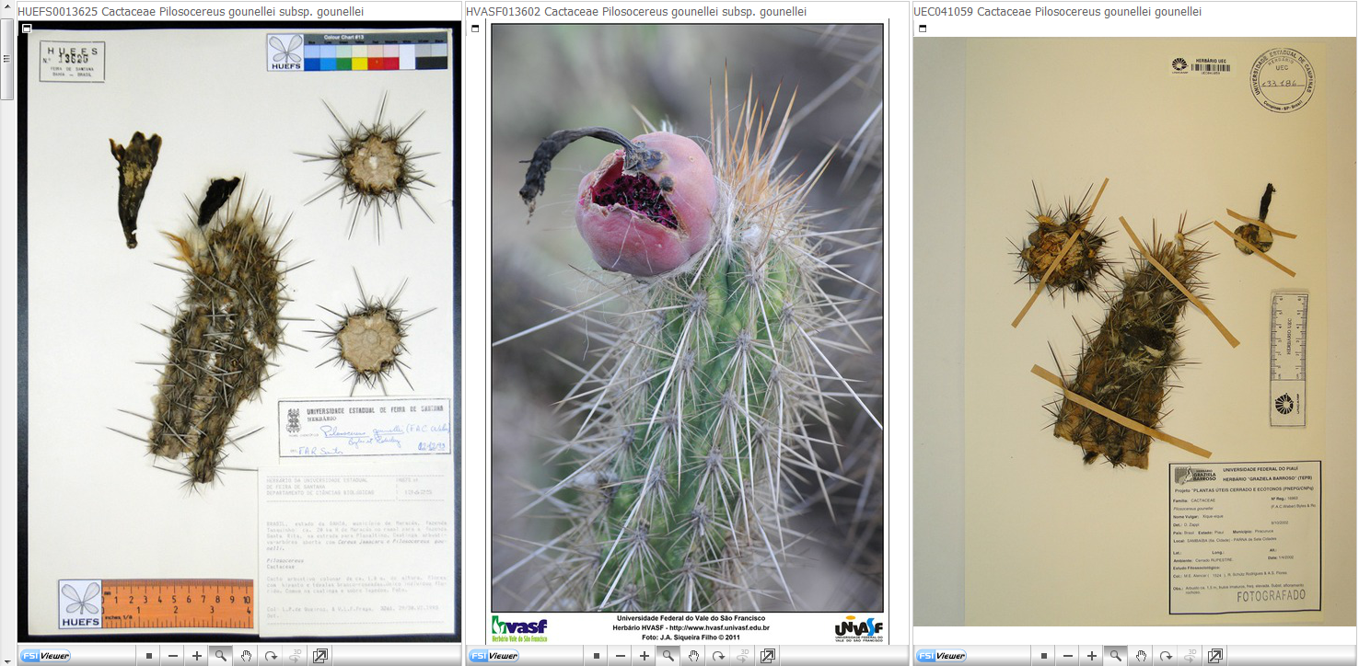
Cibertaxonomia

Slide 21
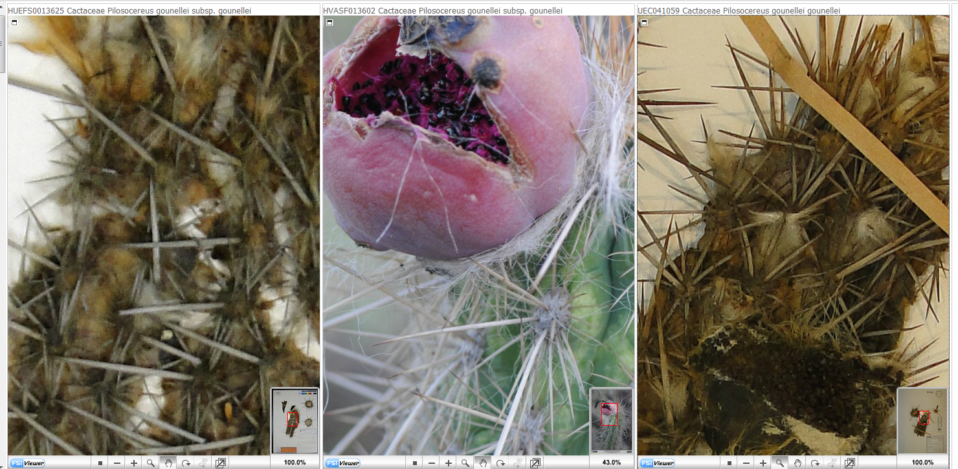

Slide 22
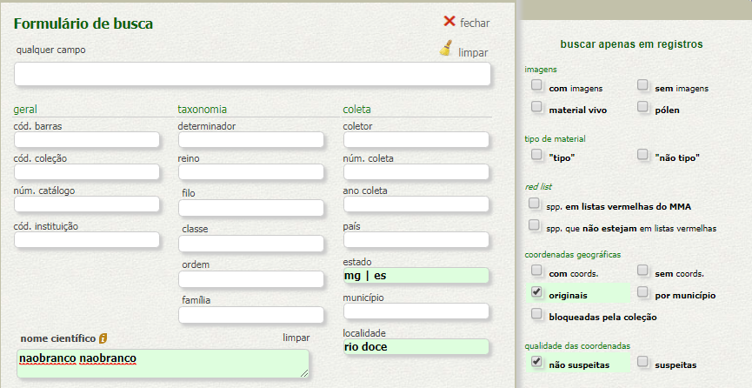
Exemplo de busca

Slide 23
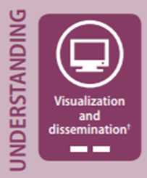

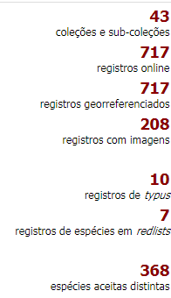
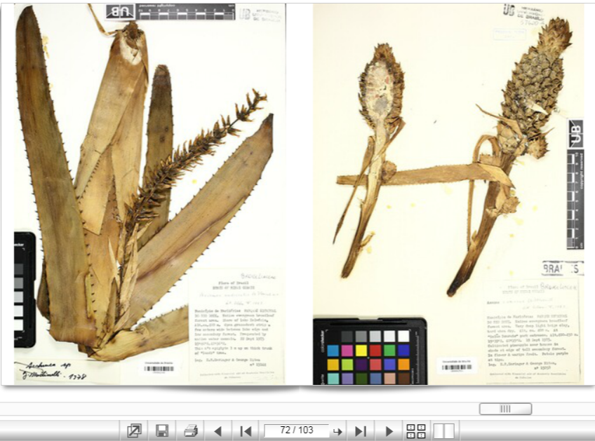
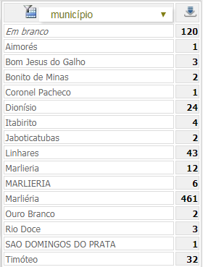
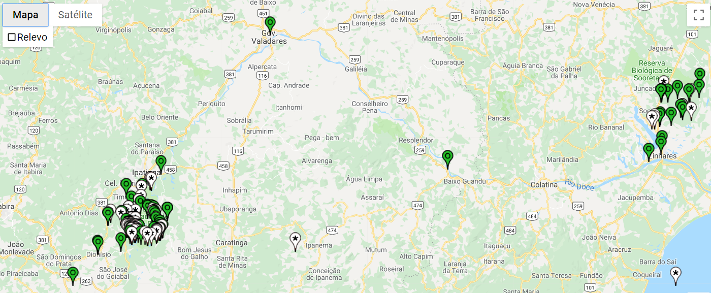
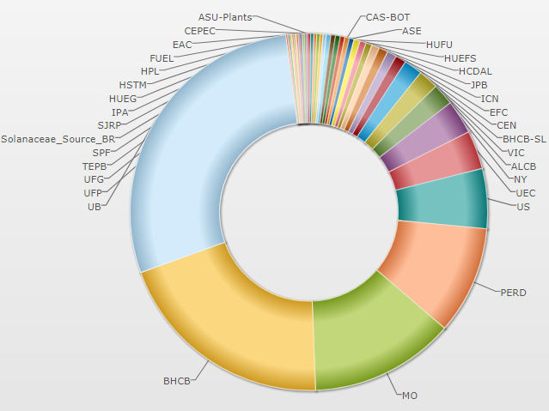
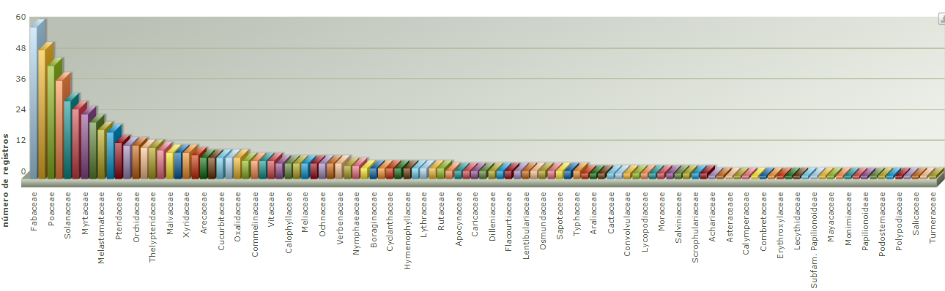

Slide 24
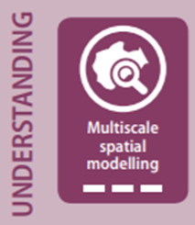



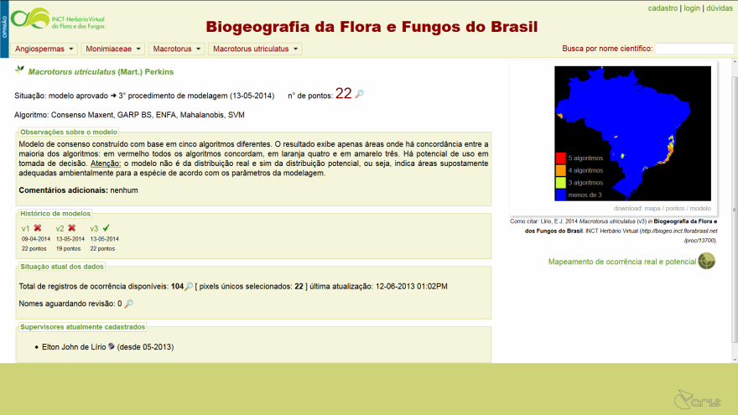
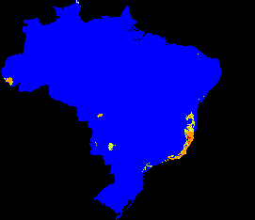
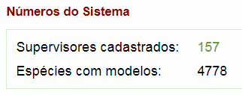

Plataform for e-Science: BioGeo (workflow)
sp
WorldClim
IPT
species
Geo points
Environmental data
Nomes alternativos e relações taxonômicas
Seleção espécies
Dados de ocorrência
Camadas ambientais
http://biogeo.inct.florabrasil.net
Notes:
Estão sendo desenvolvidos “ambientes” em plataformas para facilitar o trabalho do pesquisador. A ideia é se beneficiar das plataformas obtendo melhor processamento, facilidade de uso com acesso a dados e ferramentas de forma transparente. Quando alguém desenvolve um workflow, outro pode se beneficiar desse desenvolvimento. O exemplo apresentado é o sistema BioGeo desenvolvido pelo CRIA (Renato De Giovanni). O pesquisador se cadastra indicando o grupo taxonômico que irá modelar. Escolhe uma espécie – o sistema então consulta o serviço Tropicos e a Lista do Brasil e devolve os nomes aceitos e respectivos sinônimos. O pesquisador escolhe quais os nomes que ele quer incluir na busca. O sistema então dispara uma busca na rede speciesLink e devolve os pontos de ocorrência da espécie com uma precisão definida da coordenada. Marca os registros selecionados, mas apresenta todos os registros. O pesquisador pode marcar ou desmarcar registros e quando conclui a sua escolha o sistema dispara o processo de modelagem, que usa camadas ambientais pré-selecionadas e o serviço openModeller para a modelagem (com algoritmos pré-selecionados. Concluído o processo, o modelo é apresentado ao pesquisador que pode descarta-lo ou aprová-lo, publicando-o no sistema de acesso público.

Slide 25

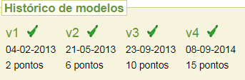
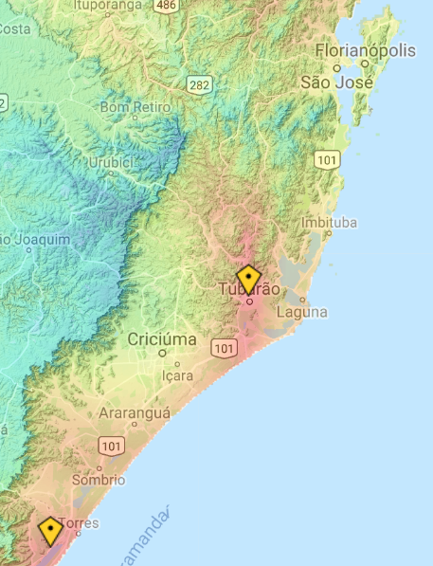
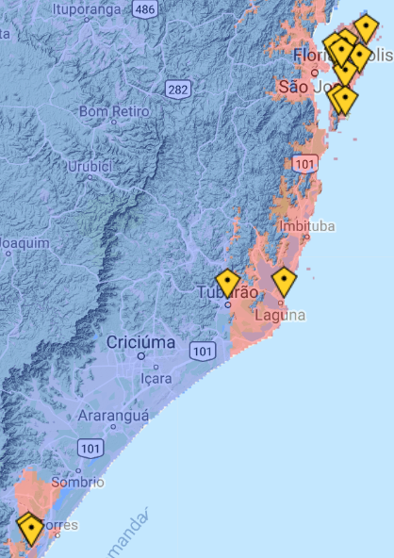
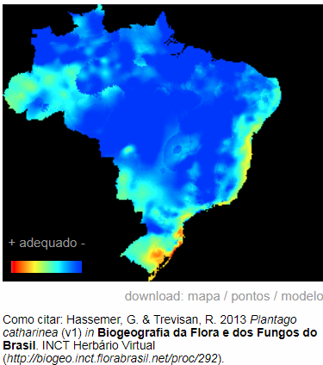
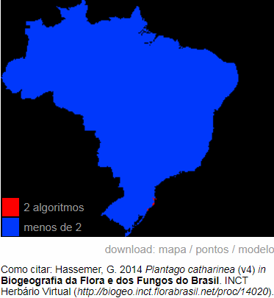
BioGeo – Biogeografia da Flora e Fungos do Brasil
http://biogeo.inct.florabrasil.net
1º. modelo
4º. modelo
Notes:
154 supervisors; 4,771 species with models; 5,530 approved models 43% of models with 1-5 points; 31% with 6-20; 26% with >20

Slide 26
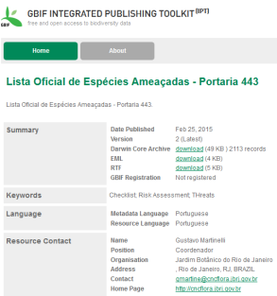
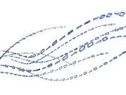
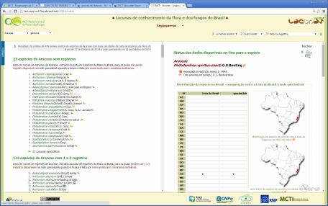
Nomes aceitos,
Sinônimos, estados
Espécies, estados,
ano de ocorrência,
status dos dados
Portaria 443
(espécies ameaçadas)
IPT
Filtro nomes aceitos e sinônimos (fonético)
Banco de dados Lacunas

Slide 27

Lacunas

Slide 28




Lacunas

Slide 29

Lacunas: indicador da evolução qualitativa da rede
Busca fonética, incluindo sinônimos, sem considerar as coordenadas geográficas

Slide 30




Uso dos Dados
Média 2018: 1,26 milhão/dia
Média 2018: 11 mil/dia

Slide 31


Uso dos dados
Tipo de uso
Proporção Acervo - Uso
75 vezes

Slide 32
Colaboração com outras redes
Users
Infrastructure node
Content sources
114 conjuntos de dados do Herbário Virtual servidos ao GBIF, SiBBr, IDigBio
Dados e imagens servidas ao Flora 2020
41 conjuntos de dados do exterior (coletas no Brasil) 1 milhão de registros
2018: 76 artigos citam dados utilizados via GBIF; 470 artigos citam
speciesLink e ferramentas no Google Scholar (222 botânica)

Slide 33


Infraestrutura de Pesquisa e uso de dados sobre biodiversidade no Brasil
speciesLink 2018: 1.6 milhão registros/dia
Canhos DAL, Sousa-Baena MS, de Souza S, Maia LC, Stehmann JR, et al. (2015) The Importance of Biodiversity E-infrastructures for Megadiverse Countries. PLoS Biol 13(7): e1002204. doi:10.1371/journal.pbio.1002204
http://journals.plos.org/plosbiology/article?id=info:doi/10.1371/journal.pbio.1002204

Slide 34

Consequências do compartilhamento de dados
maior reconhecimento institucional
maior envolvimento com cursos de pós-graduação
aumento do número de visitas aos herbários
aumento dos acervos
aumento dos recursos via projetos
Notes:
92% of the herbaria with less than 10K indicated increased recognition
95% of participating herbaria are associated to graduate courses

Slide 35


Herbário Virtual http://www.splink.org.br/showNetwork
2008: 48 conjuntos
2019: 205 conjuntos
2 do exterior
26 do exterior
Notes:
speciesLink network has a total of 391 data sets, 19 from abroad

Slide 36


Indicadores
Ano 10
6,4 milhões de regs
Início do projeto
Janeiro, 2009
(1.9 milhão de regs.)
> 85,6 mil espécies distintas > 2,2 milhões de imagens

Slide 37

Evolução dos dados disponíveis online e das espécies descritas por especialistas brasileiros
Canhos DAL, Sousa-Baena MS, de Souza S, Maia LC, Stehmann JR, et al. (2015) The Importance of Biodiversity E-infrastructures for Megadiverse Countries. PLoS Biol 13(7): e1002204. doi:10.1371/journal.pbio.1002204
http://journals.plos.org/plosbiology/article?id=info:doi/10.1371/journal.pbio.1002204

Slide 38
Para levar prá casa
A rede social é um componente essencial da e-infraestrutura
A interação entre provedores de dados, usuários e equipe de informática é o centro da inovação
Usuários
Provedores de dados
e-infraestrutura
Equipe informática

Slide 39
Global Biodiversity Informatics Outlook: Delivering Biodiversity
Knowledge in the Information Age - Agosto, 2017
doi.org/10.15468/6jxa-yb44

Slide 40
Obrigada
Dora Ann Lange Canhos
dora@cria.org.br

